Slide 1

JDBC Team Presentation
3조 _ CustomerManager_JDBC

Slide 2
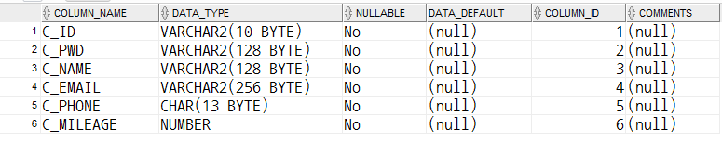

Customer Table 생성
1. customer 테이블 생성
-> create table customer (
c_id varchar2(10) primary key,
c_pwd varchar2(128) not null,
c_name varchar2(128) not null,
c_email varchar2(256) not null,
c_phone char(13) not null,
c_mileage number not null
)
5
Notes:
편의점 물류 SCM은 주문과 배송, 그리고 각각의 재고 관리 등, 생산부터 최종 판매까지 관리 되어지는 시스템 구축
비용을 절감하고 업무의 효율성을 극대화 시킨다

Slide 3
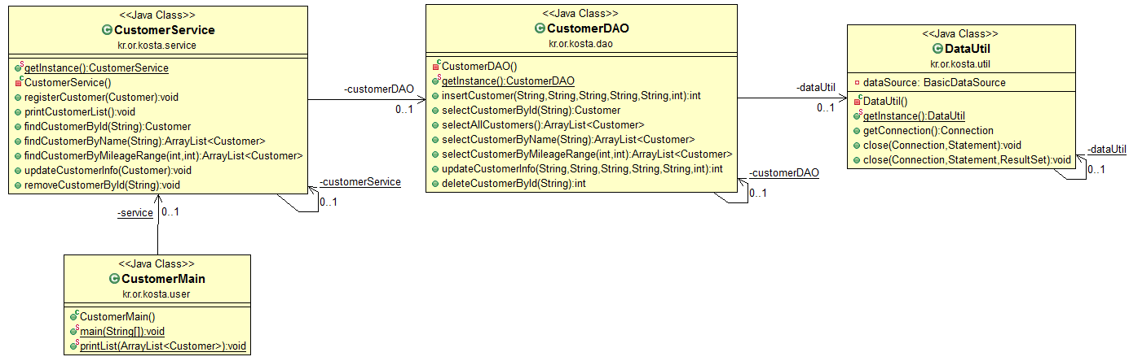
ClassDiagram
5
Notes:
편의점 물류 SCM은 주문과 배송, 그리고 각각의 재고 관리 등, 생산부터 최종 판매까지 관리 되어지는 시스템 구축
비용을 절감하고 업무의 효율성을 극대화 시킨다

Slide 4
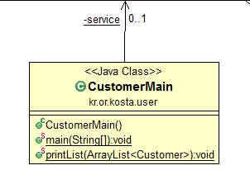
ClassDiagram_CustomerMain
5
Notes:
편의점 물류 SCM은 주문과 배송, 그리고 각각의 재고 관리 등, 생산부터 최종 판매까지 관리 되어지는 시스템 구축
비용을 절감하고 업무의 효율성을 극대화 시킨다

Slide 5
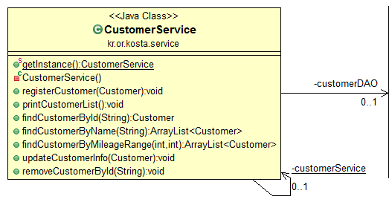
ClassDiagram_CustomerService
5
Notes:
편의점 물류 SCM은 주문과 배송, 그리고 각각의 재고 관리 등, 생산부터 최종 판매까지 관리 되어지는 시스템 구축
비용을 절감하고 업무의 효율성을 극대화 시킨다

Slide 6
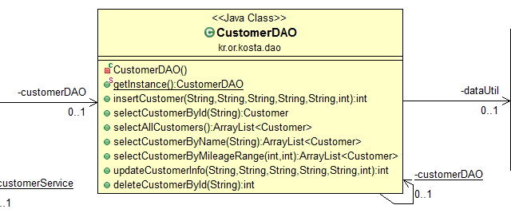
ClassDiagram_CustomerDAO
5
Notes:
편의점 물류 SCM은 주문과 배송, 그리고 각각의 재고 관리 등, 생산부터 최종 판매까지 관리 되어지는 시스템 구축
비용을 절감하고 업무의 효율성을 극대화 시킨다

Slide 7
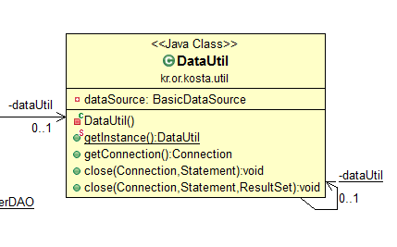
ClassDiagram_DataUtil
5
Notes:
편의점 물류 SCM은 주문과 배송, 그리고 각각의 재고 관리 등, 생산부터 최종 판매까지 관리 되어지는 시스템 구축
비용을 절감하고 업무의 효율성을 극대화 시킨다

Slide 8
코드 설명
19
Notes:
편의점 물류 SCM은 주문과 배송, 그리고 각각의 재고 관리 등, 생산부터 최종 판매까지 관리 되어지는 시스템 구축
비용을 절감하고 업무의 효율성을 극대화 시킨다

Slide 9
Q & A
19
Notes:
편의점 물류 SCM은 주문과 배송, 그리고 각각의 재고 관리 등, 생산부터 최종 판매까지 관리 되어지는 시스템 구축
비용을 절감하고 업무의 효율성을 극대화 시킨다

Slide 10
감사합니다.
19
Notes:
편의점 물류 SCM은 주문과 배송, 그리고 각각의 재고 관리 등, 생산부터 최종 판매까지 관리 되어지는 시스템 구축
비용을 절감하고 업무의 효율성을 극대화 시킨다

